Slide 1
DIGITAL MEDARBEIDER
Lena Nomme
Tjenesteansvarlig Digital medarbeider
E-helsekonferansen NSF 22.04.26

Slide 2

Hva er en digital medarbeider?
Software-robot ansatt som ordinær medarbeider
Automatiserer repeterende manuelle oppgaver
- store arbeidsmengder over tid
Arbeidstid 24/7 365 dager i året
Notes:
Ansettes i personalportalen som en ordinær medarbeider (egen avdeling)
Bestilling av tilganger av leder på HF – vanlig ansatt. Gjenbruker strukturer for tilgangstildeling og aktivitetslogging
Kan håndtere store arbeidsmengder over tid
Kan jobbe 24/7 365 dager i året
Gjør ikke feil – regelverk kvalitetssikret av helseforetak
Gjør ikke mer enn de oppgavene som er lagt inn i koden, dersom den ikke får det til blir det ingen kreative løsninger. Roboten stopper og melder om at den ikke kunne utføre oppgaven.

Slide 3

Hvorfor digitale medarbeidere?
Mer tid til pasientnære oppgaver
Raskere pasientflyt og økt kvalitet
Økt jobbtilfredshet
Ha det bedre på jobb
Notes:
Mangel på helsepersonell fremover
Enkelt verktøy for å bidra til at tiden kan prioriteres hos pasientene

Slide 4
Når bruke digitale medarbeidere?
Rutineoppgaver
Dobbeltarbeid
Manuelle oppgaver som tar mye tid
Kliniske vurderinger
Etiske beslutninger
Prioriteringer som krever kontekst og skjønn
Notes:
"Hvorfor gjør ikke systemet dette automatisk?"
"Dette bruker vi alt for mye tid på"
"Dette burde vi gjort, men har aldri tid til"
Ikke KI – pt kun RPA som er helt avhengig av struktur og regelverk
De manuelle oppgavene som tar mye tid
Jobber i brukergrensesnittet

Slide 5
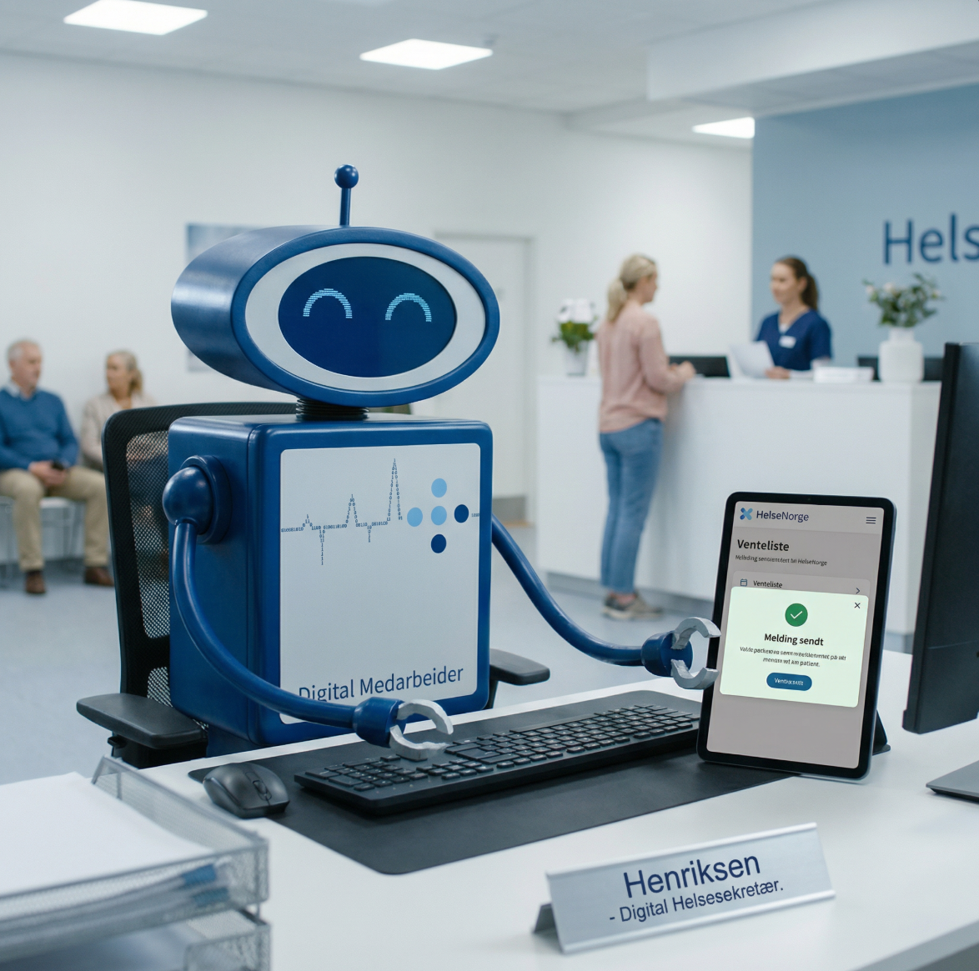
Robot Henriksen 2.0
Ventelister
Redusere manuelle oppgaver
Heve datakvalitet i ventelisten
Systematisk og kontinuerlig rydding
Notes:
Bidrar til rydding i ventelister
Systematisk og kontinuerlig fremfor dugnadsarbeid innimellom
Søker gjennom store rapporter for å hjelpe kontortjenesten med å få god oversikt
Fagområdene med medisinsk faglig ansvarlig lager regelverket roboten jobber etter,
hvilke pasientgrupper skal inkluderes og hvor lenge skal de ha stått på venteliste før det sendes ut brev
Hvilke kriterier som gjelder for den jobben roboten skal gjøre er det altså fagmiljøet som setter opp
Her kan fagmiljøet også legg inn at roboten skal sende meldinger om den finner mangler i rapportene slik at kontortjenesten kan rette opp dette – øke datakvaliteten

Slide 6
Robotens oppgaver
Henter rapporter og sorterer ut pasienter etter gitte kriterier i Dips Arena
Sender ut brev til pasienter via Helsenorge «har du fortsatt behov for helsehjelp?»
Mottar svar fra pasienter via Helsenorge og sorterer
Sender interne meldinger til kontortjenesten
Avslutter pasientforløp etter gitte kriterier
Sender ut brev til pasienter om avslutning
Identifiserer mangler i felt i ventelisten
Notes:
Logger seg inn i Dips på gitte tidspunkt etter avtale med fagområde
Har fått tilgang til de aktuelle fagområdene som roboten skal jobbe for
Henter ut rapporter, sorterer og sender ut brev til pasienter via Helsenorge
Mottar svar fra pasienter, sorterer og sender intern melding til kontortjenesten etter avtale
Kan avslutte dersom det er satt opp som ok for eksempel for de pasientene som svarer at de har flyttet ut av regionen og ikke trenger helsehjelp
Kontortjenesten kan også gi beskjed til roboten om å iverksette utsendelse av brev, hindre utsendelse av brev og be om avslutning merker kontaktårsak med gitt kode som roboten fanger opp

Slide 7

Robot Holst
Digital hjemmeoppfølging
Fjerne plunder og heft ved
medisinsk koding
Redusere behandlingstiden for
innkomne skjemaer
Sikre riktig koding av alle skjema
Notes:
Robot Holst bidrar med koding av skjemaer for pasienter som inngår i Digital hjemmeoppfølging
Målet er å fjerne plunder og heft, redusere behandlingstid av skjema før det går videre og sikre at alle skjemaer faktisk blir kodet riktig. Sikre inntekter.
Roboten overtar manuell tastejobb som kan nedprioriteres i en travel hverdag.

Slide 8
Robotens oppgaver
Identifisere nye besvarelser fra pasienter i DIPS Arena
Registrere behandler og sette opp time i timebok
Registrere oppmøte og oppmøtested
Registrere medisinsk koding
Sette status «Oppgjort» og videre plan
Overføre til annen arbeidsgruppe for videre behandling
76 klikk per skjema
Notes:
Roboten logger seg inn i Dips Arena på gitt tidspunkt etter avtale med fagmiljø
Finner arbeidsoppgavene sine i sin egen arbeidsgruppe
Utfører manuelle tasteoppgaver som må til for å registrere det som er nødvendig for riktig koding, igjen er regelverket roboten skal jobbe etter satt opp sammen med aktuelt fagmiljø
For denne oppgaven overtar roboten en manuell oppgave som minimum krever 76 tastetrykk per skjema

Slide 9
Takk for oppmerksomheten

